Slide 1
ТРАВЛЯ
(буллинг)

Slide 2
ЧТО ЭТО ТАКОЕ?
Травля (буллинг) — это систематическое агрессивное поведение, направленное на одного человека, которое сопровождается дисбалансом сил и намерением причинить вред.
Жертва буллинга - любые дети, однако чаще всего для этого выбирают тех, кто отличается от других по какому-либо признаку. Это может быть внешний вид, состояние здоровья, национальность, материальное положение или особенности характера.
Агрессор - чаще всего выступают дети, не имеющие проблем в отношениях с родителями и сверстниками. Они пытаются таким образом получить власть и авторитет среди сверстников.
Свидетели – лица, которые обычно не вмешиваются, чтобы не стать новой жертвой, или поддерживают агрессоров.

Slide 3
Формы проявления
Прямой буллинг - физическая агрессия удары, пинки, щипание, прикосновения сексуального характера и пр.;
Вербальный (словесный) буллинг - издевательства или запугивания с помощью слов, угрозы, неуважительные комментарии о внешнем виде, религии, инвалидности и т.д.;
Социальный буллинг/изоляция - жертва умышленно изолируется, выгоняется или игнорируется частью учеников или всем классом, детским коллективом;
Косвенный буллинг - распространение слухов и ложной информации о жертве;
Кибербуллинг - травля в социальных сетях и сети Интернет

Slide 4
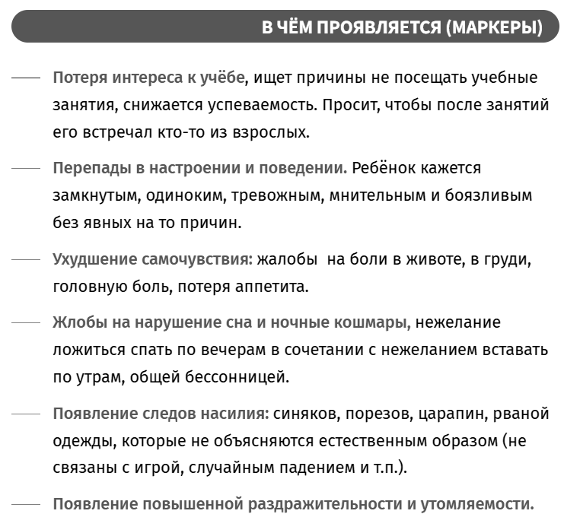
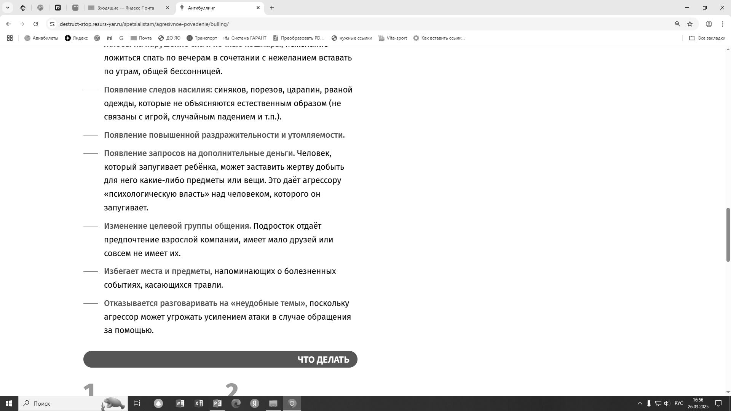
МАРКЕРЫ

Slide 5

ПРИЧИНЫ
Со стороны агрессора:
Желание самоутвердиться, повысить свой статус в группе.
Собственный опыт жертвы насилия (в семье или школе).
Неумение справляться с эмоциями, низкая эмпатия.
Стремление привлечь внимание.
Со стороны среды:
Слабая профилактическая работа в школе.
Безнаказанность агрессоров.
Пассивная позиция свидетелей.
Неблагополучный психологический климат в классе.
Со стороны жертвы (триггеры):
Внешние особенности (одежда, внешность, национальность).
Особенности поведения (застенчивость, тревожность, замкнутость).
Академическая успешность или неуспешность.
Новая школа или класс.
Важно: травля — это выбор агрессора, а не следствие «провокации» жертвы. Для травли не существует причин, это насилие.

Slide 6
Роли и сферы ответственности
Директор школы
Стратегическое руководство профилактикой буллинга в ОО.
Утверждение локальных актов и программ по противодействию травле.
Принятие кадровых и дисциплинарных решений.
Взаимодействие с учредителем и вышестоящими органами.
Принятие решения о передаче материалов в правоохранительные органы.
Заместитель директора по воспитательной работе
Непосредственный контроль и анализ работы с ситуацией травли.
Рассмотрение сообщений о насилии, жалоб и заявлений учащихся, родителей, работников.
Контроль оказания помощи пострадавшим и принятия воспитательных и дисциплинарных мер.
Информирование директора о ходе работы.
Разработка программ профилактических мероприятий для классов с выявленными рисками.
Регистрация принятых мер по каждому факту буллинга.
Организация работы Совета по профилактике безнадзорности и правонарушений несовершеннолетних образовательной организации.

Slide 7
Роли и сферы ответственности
Советник директора по воспитанию и взаимодействию с детскими общественными объединениями
Инициирование проведения малого педсовета и разработка «Дорожной карты».
Информирование родителей участников ситуации.
Организация конструктивного диалога между участниками травли (служба медиации).
Оценка необходимости привлечения правоохранительных органов.
При повторном возникновении — информирование директора и передача сведений в МВД.
Привлечение ресурсов других организаций для профилактических мероприятий.
Содействие классному руководителю в организации профилактических мероприятий.
Социальный педагог
Сбор информации, связанной с ситуацией выявленного неблагополучия, в том числе травли.
Беседа со всеми участниками травли (по запросу).
Официальные запросы в общественные организации, государственные учреждения с целью решения сложных случаев травли.
Подготовка документов для коллегиальных совещаний.
Работа с родителями/законными представителями обучающихся «Группы риска».
Занятия по правовому просвещению обучающихся.
Разработка мер поддержки для жертвы и профилактическая работа с коллективом (например, провести тренинги против травли, мероприятия на сплочение коллектива).

Slide 8
Роли и сферы ответственности
Классный руководитель
Наблюдение за состоянием участников буллинга.
Беседы с участниками и их родителями/законными представителями.
Принятие воспитательных мер.
Проведение профилактической работы в классе.
Педагог-психолог
Оценка психологического состояния жертвы, агрессора, свидетелей.
Консультирование педагогов по тактике поведения.
Консультирование родителей/законных представителей.
Отслеживание психологического состояния участников.
Организация и проведение тренингов.
Родители
Внимательное отношение к изменениям в поведении ребёнка.
Своевременное информирование школы о тревожных сигналах.
Сотрудничество со школой в рамках реализации «Дорожной карты».
Участие в профилактических и коррекционных мероприятиях.
Обеспечение психологической поддержки ребёнка дома.
При необходимости — обращение за медицинской, социальной и юридической помощью.

Slide 9
РАБОТА С КЕЙСАМИ
Цель: отработка навыков распознавания и принятия решений.
Задание:
• Распознать и определить признаки буллинга.
• Предложить алгоритм действий.
• Распределить ответственность между участниками образовательных отношений.
АЛГОРИТМ ДЕЙСТВИЙ:
Шаг 1. Выявление и фиксация факта
Шаг 2. Обеспечение безопасности и неотложное реагирование
Шаг 3. Информирование администрации и родителей
Шаг 4. Диагностика и анализ ситуации
Шаг 5. Разработка плана индивидуального сопровождения и мер воздействия
Шаг 6. Меры профилактики повторения
Шаг 7. Привлечение внешних специалистов и органов профилактики
Шаг 8. Документирование и контроль

Slide 10
ВОЗМОЖНЫЕ ЮРИДИЧЕСКИЕ ПОСЛЕДСТВИЯ БУЛЛИНГА
Если участниками буллинга стали ученики, достигшие возраста 14 лет, они могут быть привлечены к уголовной ответственности по следующим статьям Уголовного Кодекса Российской Федерации:
- Статья 111УК РФ Умышленное причинение тяжкого вреда здоровью.
- Статья 112 УК РФ. Умышленное причинение вреда здоровью средней тяжести.
- Статья 158 УК РФ. Кража.
- Статья 161 УК РФ. Грабеж.
- Статья 163 УК РФ. Вымогательство.
- Статья 167 УК РФ. Умышленное уничтожение или повреждение имущества при отягчающих обстоятельствах.
- Статья 213 УК РФ. Хулиганство при отягчающих обстоятельствах.
- Статья 214 УК РФ. Вандализм.
По достижении возраста 16 лет к вышеперечисленным статьям добавляются:
- Статья 110 УК РФ. Доведение до самоубийства.
-Статья 110.1 УК РФ. Склонение к совершению самоубийства или содействие совершению самоубийства.
-Статья 116 УК РФ. Побои.
- Статья 117 УК РФ. Истязание. Причинение физических или психических страданий.
- Статья 128.1 УК РФ. Клевета.
- Статья 282 УК РФ. Возбуждение ненависти либо вражды, а равно унижение человеческого достоинства.
Кроме того, с 16 лет наступает административная ответственность по статье 20.1. КоАП РФ.

Slide 11
Почему важно замечать и распознавать буллинг?
Спасение жизни и здоровья. Буллинг напрямую связан с риском суицида, психосоматических заболеваний и психических расстройств. Раннее распознавание может предотвратить трагедию.
Предотвращение эскалации. На ранних стадиях травлю легче остановить, чем когда она становится системной и вовлекает весь класс. Вовремя замеченный эпизод можно купировать малозатратными мерами (беседа, разведение сторон), не доводя до полиции, КДН и судов.
Сохранение образовательного процесса. В классе, где идёт травля, все дети — и жертва, и свидетели — не могут полноценно учиться, снижается концентрация, успеваемость падает.
Формирование здоровой школьной культуры. Если школа системно реагирует на любые признаки буллинга, это создаёт среду «нулевой толерантности», где уважение и безопасность становятся нормой.
Юридическая и репутационная защита школы. При недоказанном бездействии школа может быть привлечена к ответственности. Зафиксированные и проработанные случаи — доказательство надлежащего исполнения обязанностей.
Снижение нагрузки на педагогов. В атмосфере травли учителя тратят огромные силы на дисциплину и эмоциональные реакции, а не на обучение. Раннее выявление позволяет перенаправить энергию в конструктивное русло.
Своевременная помощь агрессору. Если агрессию замечают и корректируют в подростковом возрасте, есть шанс предотвратить формирование устойчивого асоциального поведения во взрослой жизни.

Slide 12
Почему это важно для заместителей по воспитательной работе?
А. Профессиональный долг и ответственность
Обязанность по закону: завуч отвечает за создание безопасной образовательной среды, согласно ФЗ-273 и СанПиН. Это не право, а обязанность.
Назначенный координатор: именно на него ложится контроль за реагированием на все сигналы о травле, разработка планов работы с классом и отчётность перед директором.
Пример для коллектива: если завуч не обращает внимания на травлю, педагоги и дети теряют доверие к администрации, и профилактика становится формальной.
Б. Эмоциональная и этическая мотивация
Защита детей: многие завучи приходят в профессию из желания помогать. Работа с травлей напрямую соответствует миссии воспитателя — защитить слабого, научить сильного быть человеком.
Удовлетворение от результата: когда удаётся остановить травлю и восстановить климат в классе, это приносит глубокое профессиональное удовлетворение.
Эмпатия и личный опыт: многие сами сталкивались с травлей в детстве или видели её — это усиливает внутреннюю потребность действовать.

Slide 13
Почему это важно для заместителей по воспитательной работе?
В. Практическая и статусная мотивация
Повышение авторитета в школе: системная работа с буллингом повышает доверие родителей, учителей и учеников к завучу как к грамотному руководителю.
Снижение конфликтности: эффективное урегулирование буллинга снижает количество скандалов, жалоб и судебных разбирательств.
Профессиональный рост: владение методами работы с буллингом — это востребованная компетенция, которая повышает квалификацию и карьерные перспективы.
Укрепление репутации школы: школа, где активно противодействуют травле, становится привлекательной для родителей, повышается её рейтинг.
Г. Долгосрочная стратегическая мотивация
Формирование безопасной среды: это фундамент для всего воспитательного процесса. Без неё бессмысленны любые мероприятия по патриотизму, толерантности или профориентации.
Снижение административной нагрузки: если профилактика работает, кризисных ситуаций становится меньше, и завуч может больше времени уделять развивающим и творческим проектам.
Вклад в будущее: помогая детям преодолеть травлю, завуч влияет на их взрослую жизнь, предотвращая психологические травмы и асоциальное поведение.

Slide 14
Организация мероприятий по противодействию деструктивной идеологии
В соответствии с протоколом заседания антитеррористической комиссии в Ярославской области от 27.08.2025 № 7 24.11.2025 министерством направлены рекомендации о внесении в должностные регламенты советников директоров по воспитанию и взаимодействию с детскими общественными объединениями, раздел «Трудовые обязанности», пункта следующего содержания:
«Организация для участников образовательных отношений мероприятий, направленных на недопущение распространения среди обучающихся идеологии терроризма, идей украинского неонацизма и различных деструктивных движений, пропагандирующих насилие, и оказание методической помощи педагогическому составу, в том числе классным руководителям, в проведении мероприятий данной направленности»
Основание: ИХ.24- 9111/2025

Slide 15
Повышение ответственности педагогов за выявление деструктивных проявлений
Во исполнение п. 4.3 протокола заседания межведомственной рабочей группы при прокуратуре Ярославской области от 31.10.2024 и поручения министерства образования Ярославской области в должностные инструкции всех педагогических работников в раздел «Ответственность» внесен пункт:
«Несвоевременное выявление и информирование администрации образовательной организации о выявленных фактах, представляющих угрозу физического и психического насилия обучающимся»
Основание: ИХ.24-10252/2026

Slide 16
Об актуализации реестра лучших практик
В соответствии с письмом Министерства просвещения Российской Федерации от 07.08.2026 № 07-13285, министерство образования Ярославской области информирует об актуализации реестра лучших практик, направленных на формирование благоприятного социально-психологического климата в учебных коллективах, профилактику травли и иных видов социально опасного поведения среди участников образовательных отношений, включения в него практик победителей и призеров Всероссийского конкурса реализации комплексных профилактических мероприятий по формированию благоприятного социально-психологического климата «Школа#безОбид» в 2025/26 учебном году, для возможного использования в работе.
Ссылка на реестр лучших практик:
https://mgppu.ru/project/473/info/7472.
Основание: ИХ.24-4987/2026

